Slide 1


Digiajan ohjaajan vuorovaikutustaidot
Kun teknologia mahdollistaa kohtaamisen
Sara Peltola
Ohjausosuukunta Ote

Slide 2




Kuka olen ja miksi olen täällä tänään?

Slide 3
Päivän (ohjeellinen) aikataulu
klo 9–10 Mitä verkko-ohjaus on? ja Verkossa kohtaamisen erityispiirteet klo 10–11 Dialogi verkossa: ohjausvuorovaikutus chatissa klo 11–12 Lounastauko klo 12-13.45 Käytännön harjoittelua ja purku klo 13.45-14.15 Tietoturva verkko-ohjauksessa klo 14.15-15 Nuorten suosimista kanavista

Slide 4

Mitä ohjaus on?
Aitoon dialogiin perustuva vuorovaikutussuhde, jossa ohjattavan toimijuus vahvistuu ja hänelle avautuu mahdollisuuksia kehittyä kohti täyttä potentiaaliaan.
“Lämmin yhteydenkokemisen mikrohetki”
(Frank Martela)

Slide 5

Mistä puhumme, kun puhumme verkko-ohjauksesta?
Notes:
Tänään keskitytään vuorovaikutteisen viestinnän keinoihin ammattikäytössä
Sen alla erityisesti tekstivälitteiseen: CHAT

Slide 6
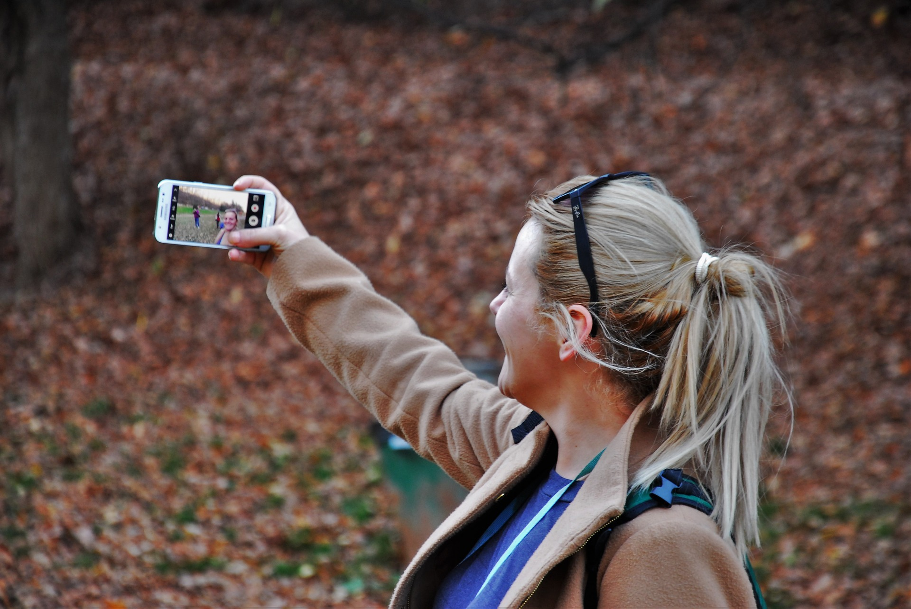
Miksi?
“Pitää mennä sinne, missä nuoret on.”

Slide 7
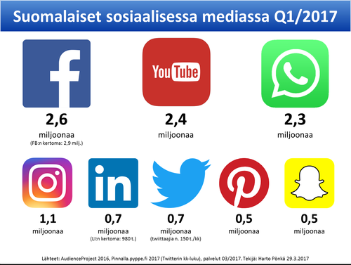
Miksi verkossa kannattaa ohjata?
“Ihmisten kalastaja”: Ohjauksen saavutettavuus
Verkossa ohjataan joka tapauksessa: kysymys on siitä, kuka ja miten?
Lähde: AudienceProjectin kysely Q4/2016, kuvan tekijä Harto Pönkä 29.3.2017
Notes:
Internet: alati kasvava, kaikkialla läsnä oleva
Nuorille arkinen ja luonnollinen toimintaympäristö
KUITENKIN: osataanko käyttää monipuolisesti ja turvallisesti? → aikuisten vastuu mediakasvatuksesta → toisaalta toisilta oppiminen ja käänteismentorointi
Ohjaaja siirtyy nuoren mukavuusalueelle eikä toisin päin
Oman asiantuntijuuden hyödyntäminen luotettavan tiedon tuottamiseen
Vertaistuki ja verkostot yli fyysisten rajojen
Harton bloggaus suomalaisista sosiaalisessa mediassa: https://harto.wordpress.com/2017/03/29/suomalaiset-sosiaalisessa-mediassa-q12017/

Slide 8

Digitaalisen vuorovaikutuksen ominaisuuksia
Rytmi
Notes:
SEURAAVAT LIITTYVÄT ERITYISESTI TEKSTIPOHJAISEEN VIESTINTÄÄN
Ryöpsähtelyä ja odottelua
Intensiivistä, keskittyminen yhteen keskusteluun kerrallaan
Tarkan lukemisen vaatimus, jotta ei ohittaisi “ovenkahvakommenttejakaan”

Slide 9

Digitaalisen vuorovaikutuksen ominaisuuksia
Etäisyys
Notes:
Fyysinen ja henkinen tila: yhdessä yksin
Keskusteluun keskittyessä ympäröivä fyysinen tila voi hämärtyä
Saavutettavuus: palvelua joka pitäjään
Opettaja-lehden jutut etäopetuksesta Australiassa

Slide 10

Digitaalisen vuorovaikutuksen ominaisuuksia
Sosiaalisuus
Notes:
Yksin, mutta yhteinen tekeminen
Nonverbaalien vihjeiden puuttuminen!
Kenen kanssa puhun? Ei varmuutta, mutta mielikuva kyllä
Aito läsnäolo: myös omien rajojen myöntäminen
Asia- ja ratkaisukeskeistä?

Slide 11

Digitaalisen vuorovaikutuksen ominaisuuksia
Vaihtelu
Notes:
Aiheittain, risteilevät keskustelusäikeet → haaste ohjaustaidoille, fokusointi
Tunteesta toiseen siirtyminen

Slide 12

Digitaalisen vuoro-
vaikutuksen ominaisuuksia
Ajallinen ulottuvuus
Notes:
VERKKO-OHJAUS EI OLE NOPEA KASSA!
Monta asiaa tapahtuu samanaikaisesti: lukeminen, ajattelu, vastaaminen…
Esimerkiksi chat-keskustelu voi viedä aikaa moninkertaisesti kasvokkaiseen verrattuna: oma pisimpäni lähes 4 tuntia
Toisaalta, asiatasolla voidaan edetä nopeammin pihviin, varsinkin anonyymeissa keskusteluissa
Aika välittää myös viestin: vastataanko heti, kohta vai ei ollenkaan?
Tehokkuus (multitasking) vs. kuormittuminen

Slide 13

Digitaalisen vuorovaikutuksen ominaisuuksia
Tasa-arvo
Notes:
Kynnyksen madaltuminen: ujot ja hiljaiset
Saavutettavuus: muistettava, että kirjoittaminen ei kaikkien juttu…
Voi toimia myös rohkaisijana kasvokkaisiin palveluihin: porttiteoria
Toisaalta myös digitaalisesti voidaan vaientaa kuoliaaksi

Slide 14

Digitaalisen vuorovaikutuksen ominaisuuksia
Tallentuminen
Notes:
Näkyväksi tuleminen: “sanamagiikkaa” vielä muut ohjausta voimakkaammin → mitä sanoja valitsen, miksi ja mitä olisin voinut valita?
Näkyväksi tuleminen myös itselle ja prosessoituminen kirjoittamisen kautta
Aiemmin “sanottuun” voi palata keskustelun aikana
Haluttaessa jää talteen myös keskustelun jälkeen palattavaksi

Slide 15
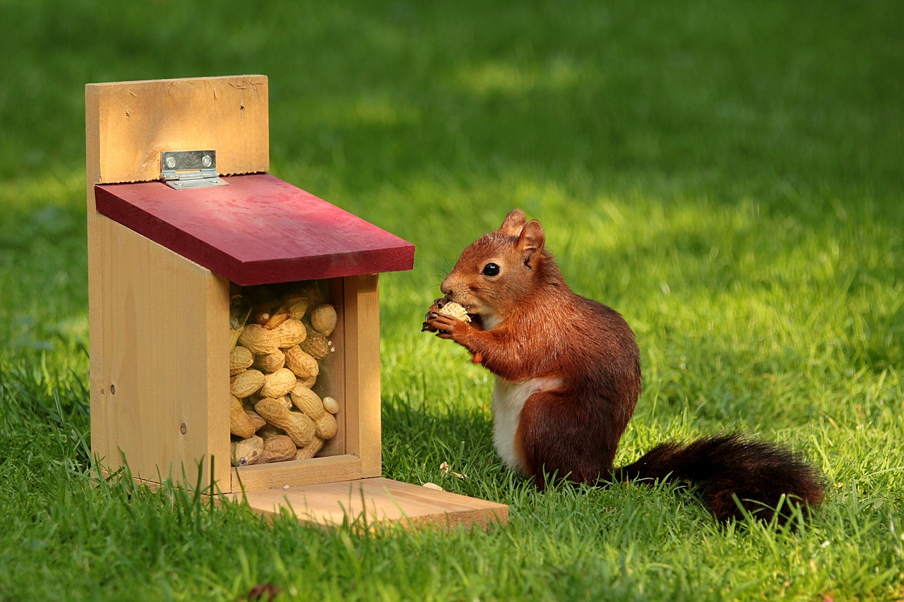
Ruoka-aika!
Notes:
Lounaan jälkeen muistutuksena: YouTube video

Slide 16
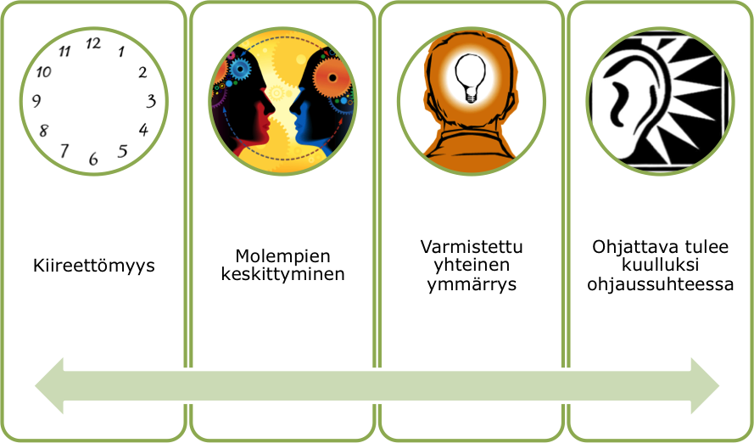
Miten?
“Voiko verkossa oikeasti ohjata?”
Notes:
Digitaalisen dialogin huoneentaulu

Slide 17
Työskentelyn ohjeistus
Pariutuminen ja välineistön tarkistaminen
Ohjauscasejen rakentaminen klo 12.15-12.30
Chat-ohjauksen harjoitteleminen klo 12.30-13.30
Keskustelu 1 klo 12.30-13.00
Keskustelu 2 klo 13.00-13.30 (parilliset ohjattavia)
Yhteinen purku klo 13.30 →
Notes:
Google Hangouts → huom! tietoturva, nyt kyseessä vain harjoitus

Slide 18

Millainen kokemus chat-ohjaaminen oli?
Mitä opit?

Slide 19









CHAT-OHJELMIA
Notes:
Whatsapp
Telegram
Signal
Threema
Google Hangouts
Facebookin Messenger
Skype
Adobe Connect Pro chat

Slide 20


Sosiaalinen kynnys ohjauskeskustelussa eri välineillä
Ääntä ja videota hyödyntävä etäneuvotteluyhteys
Edelliset miinus puhelin
Äänipuhelu
Puhelin, Skype, Google Hangouts, Adobe Connect Pro...
Sähköposti
Tekstipohjainen chat omalla nimellä
Whatsapp, FB Messenger, Snapchat...
Anonyymi chat
Threema, Ninchat, Zopim, Kommeet, TodaysMeet...
Notes:
Kaavio á la Sara Peltolan tieto- ja kokemusvaranto: saa haastaa!
Whatsapp uutiskirjeen ohjeet: https://www.verke.org/material/whatsapp-uutiskirjeet/

Slide 21

Nuorten suosimista kanavista
YouTube, Snapchat, Instagram
Notes:
Suosittujen medioiden visualisoituminen!

Slide 22
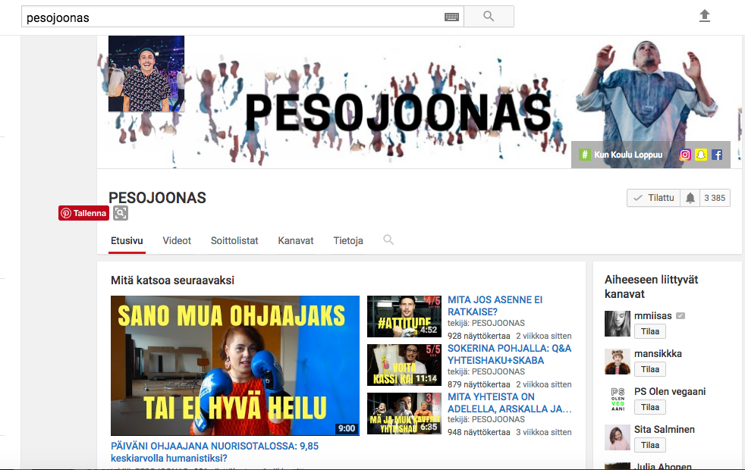
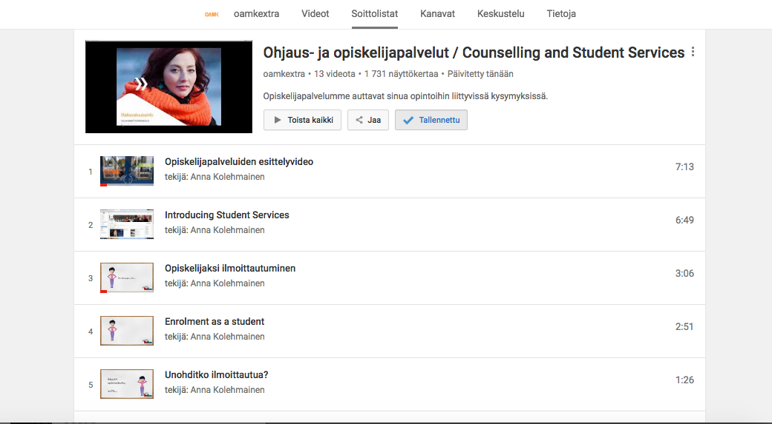
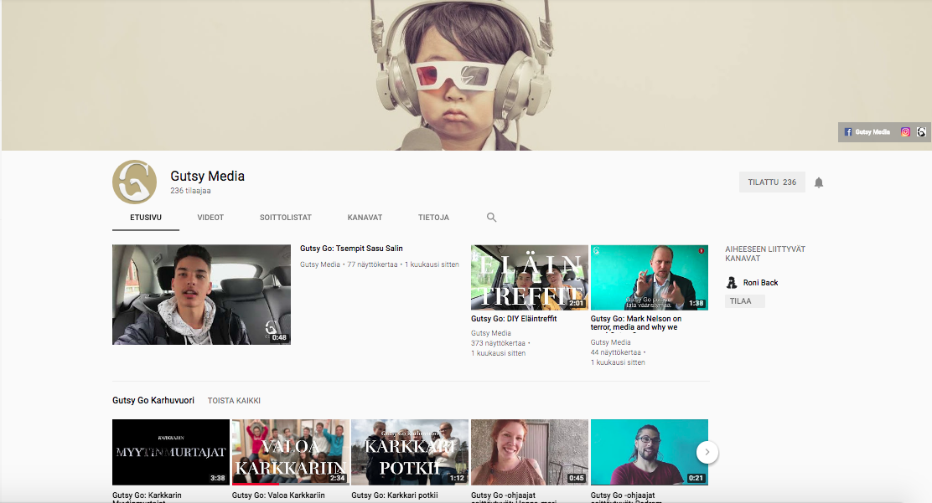
YouTube
Notes:
Avattu vuonna 2005
Globaalisti yli miljardi käyttäjää: kuinka moni kuluttaa passiivisesti?
Suomessa 1,4 miljoonaa: 2014 toiseksi suosituin verkkosivusto
Joka minuutti ladataan yli 100 tuntia videota
Nuorille ennen kaikkea _sosiaalinen media_ ja vaikuttamisfoorumi → vrt. Tubecon ja tubettajien fanikulttuuri
Mielenkiintoisia tulokkaita: korvaamassa television? → case Skam!
Hyödyntämistapoja ohjauksessa? Tsekkaa tuottamisesta ja vaikuttavuudesta esim. Gutsy Go → 1,5 miljoonaa Vuosisadan rakentajat haastekilpailussa

Slide 23

Instagram
Syksystä 2010
Yli 500 miljoonaa käyttäjää
Andoid, iOS, Windows Phone
Selailtavissa myös selaimella
Kuvat, videot, boomerangit
Filtterit
Hastagit, seuraaminen
Tykkääminen & kommentointi
Tili yksityinen tai julkinen
Vähän ja laadukasta
Notes:
Syksystä 2010
Yli 500 miljoonaa käyttäjää
Andoid, iOS, Windows Phone
Selailtavissa myös selaimella
Perusidea: kuvat, videot, boomerangit, hastagit, seuraaminen
Mahdollisuus yksityiseen tiliin, jolloin seuraajat hyväksytään erikseen
Kuvien muokkaaminen erilaisilla filtereillä
Ilmainen sovellus, mahdollisuus myös mainosten ostoon syksystä 2015
Jaetaan vähän ja laadukasta: ei 1000 lomakuvaa, vaan se yksi paras otos
Mielikuvien rakentamista
Miltä näyttää?
https://www.instagram.com/saraleainkeri/
https://www.instagram.com/nheikkin/
https://www.instagram.com/ammattiopistoluovi/
https://www.instagram.com/usfcareer/

Slide 24

Hyödyntämistapoja ohjauksessa
Notes:
Kurkistuksia kulissien taakse: miltä näyttää eri alojen arki?
Tuutorit päivittämään Instaa esim. viikoksi markkinoinnin ohjauksessa
TOP-raportointi yhdessä sovitulla # tai suorana viestinä opolle
Erilaiset kilpailut: jaa #X, voita asia y → opiskelijoiden osallistaminen markkinointiin → kynnys liittyy kuvavirran kuratointiin
Kurkistuksia opon työhön
Kurkistuksia alojen työpaikkoihin, joissa vieraillaan
Juhlahetkien ja muiden arjen piristysten jakaminen
Lyhyet infovideot tai itsenäisesti pohdittavat tehtävät: opomatskua itsenäiseen työskentelyyn

Slide 25
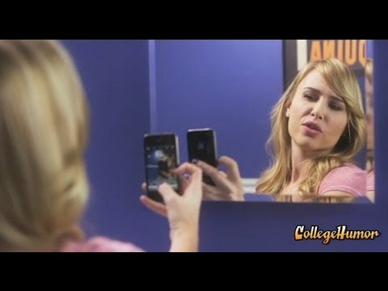
Välikevennys: instagrammaajan ajatusmaailma :)

Slide 26

Snapchat
Kuvaa, videoi, hulluttele, näy!
Notes:
Perustettu 2011
Noin 150 miljoonaa päivittäiskäyttäjää ja kasvaa nopeasti
iOS, Android, HUOM! EI Windows-puhelimilla!
Pikaviestipalvelu, kuvien ja videoiden jakamista → digitaalinen päiväkirja
“CEO Evan Spiegel described the company mission: "Snapchat isn't about capturing the traditional Kodak moment. It's about communicating with the full range of human emotion—not just what appears to be pretty or perfect." “ (Lähde: Wikipedia)
Jaettuja kutsutaan snapeiksi tai snäpeiksi
Hyvin suosittu varsinkin 2000-luvulla syntyneiden parissa
Voi lisätä “leimoja” kuviin ja videoihin sekä mm. muuttaa ääntä
Viestejä voi lähettää:
Yksityisiä viestejä toiselle käyttäjälle (1-10 s. viestejä) = snapchat
Omaan tarinaan lisäämällä nähtävissä 24h ajan → muuten säilytysajat vaihtelee! Tsekkaa https://support.snapchat.com/fi-FI/a/when-are-snaps-chats-deleted
Seurattavia esim. löytyy esim. http://www.xn--snpkoodit-w2a.fi/

Slide 27
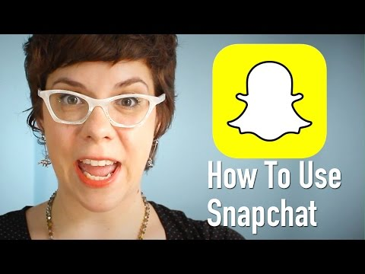
Kuinka käyttää Snapchattia?

Slide 28

Hyödyntämistapoja ohjauksessa
Paljon samaa kuin Instagrammissa
Mitä tapahtuu just nyt? Oman työn näkyväksi tekeminen, tapahtumien mainostaminen
Lupa ja toivomuskin hullutella vielä enemmän!
Samaistuttavan bitmoji-hahmon luominen, joka seikkailee
Seurattavia esim. pesojoonas = Joonas Pesonen ja kts. lisää http://snappaajat.fi/

Slide 29
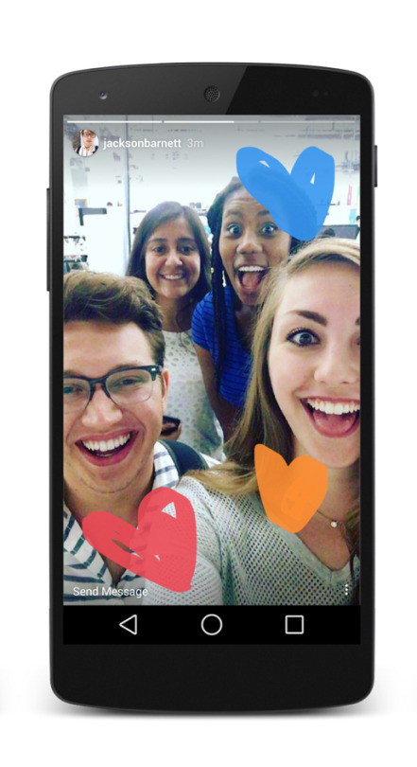
Instagram Stories = Tarinat Instagrammissa
Snapchatin kilpailija
Poistuvat 24h kuluessa
Eivät tuki kuvavirtaa, mahdollisuus hyödyntää esim. raportoinnissa? Tosin jakaminen ongelma
Jo nyt myös tapoja tallentaa yli 24h ajan ja jakaa omaan kuvavirtaan
Kuvan lähde: Instagramin blogi

Slide 30
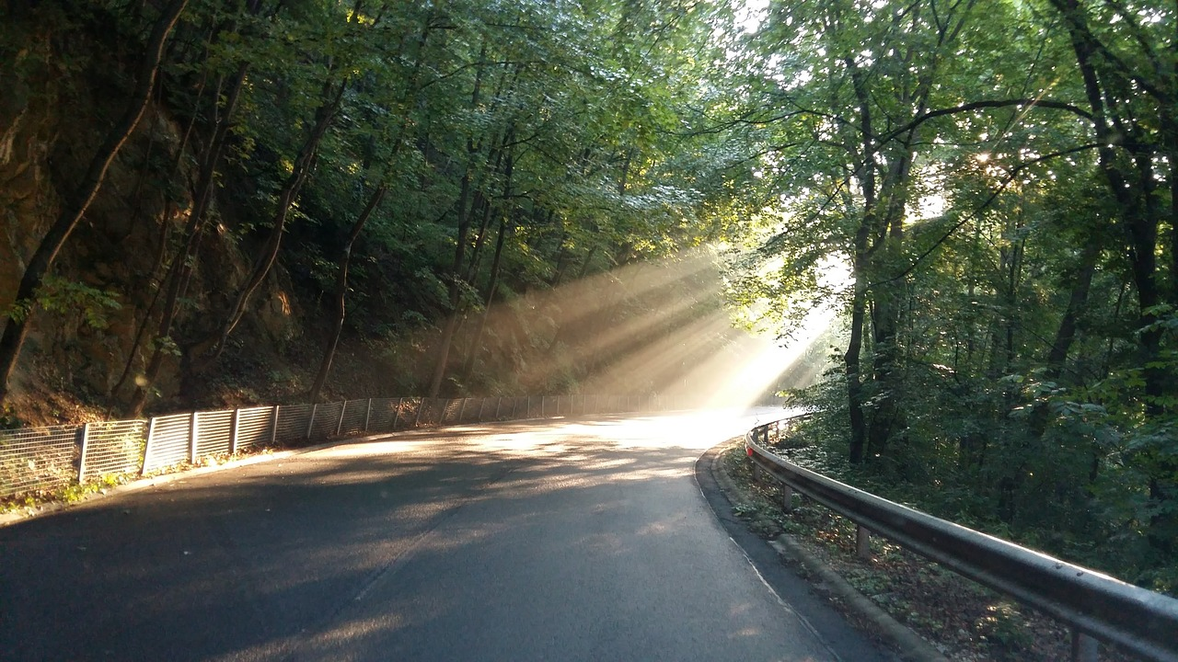
“Every journey starts
with a single step.”
Notes:
TÄRKEINTÄ?
Valitse yksi ja ala kokeilemaan, anna nuorien opastaa teknisessä ja kulttuurisessa puolessa!
Mieti järkevimmät käyttötavat työn kannalta kuitenkin itse
Kolmen R:n nyrkkisääntö
Rehellisyys
Rohkeus
Rytmi

Slide 31

Tietoturvasta
SSL (Secure Socket Layer)
Yhteinen sopimus: mitä työvälineitä käytetään?
Kuka on vastuussa?
Notes:
100% luottamuksellisuus on ideaali, mutta ei realiteetti
Käytä selaimella SSL (Secure Socket Layer) suojattuja työvälineitä.
Käytännössä: yhteinen suunnitelma, mitä työvälineitä käytetään ja miten?
Nyrkkisääntö: mitä suositumpi palvelu, sitä tietoturvallisempi → selvitä kuitenkin mm. serverien kotimaa, vaikuttaa lainsäädäntöön
Vastuuhenkilö, joka tsekkaa käyttöehdot ja mahdolliset muutokset sekä tiedottaa niiden seurauksista tarvittaessa
Kenen vastuulla käyttöjärjestelmien ja ohjelmien päivitys?
Suurin tietoturvariski edelleen molemmissa käyttäjäpäissä: puhelimen unohdus, paikan valinta, salasanojen vahvuus...
Oma näkemys: viestitään aina niin avoimesti kuin yksityisyyttä ja luottamuksellisuutta kunnioittaen mahdollista. → eri välineiden tietoturvan avaaminen opiskelijoille ymmärrettävästi → saavat tehdä oma valintaa
Tallentuvatko tiedot, minne ja kuinka pitkäksi aikaa? Ohjattavalla oikeus tähän tietoon!
https://summa.talentum.fi/article/mb/etusivu/salattuja-keskusteluja/273025

Slide 32

Ajankohtaista: EU:n uusi tietosuoja-asetus GDPR
Yhdenmukaisempaa säätelyä henkilötietojen käsittelyyn EU:n alueella
Pääpointteja:
henkilöllä oikeus saada rekisterin tiedot itselleen ja tulla unohdetuksi.
rekisterinpitäjän pitää kyetä todistamaan, että henkilö on antanut suostumuksensa tietonsa käyttöön
Organisaatiolla on jatkossa oltava tietosuojavastaava
Asetusta noudatettava sakon uhalla: tuntuva 20 milj.
Koskee kaikkea henkilötietojen käsittelyä
Notes:
LUE LISÄÄ: http://www2.findwise.com/gdpr-fi
Koskee kaikkia yrityksiä ja organisaatioita, verkossa ja livenä toimimista
miten unohtaminen vaikuttaa esim. opiskelijarekistereihin?
Jos henkilö alle 16-v., lupa saatava vanhemmilta
Organisaatiolla on jatkossa oltava tietosuojavastaava ja henkilö on ilmoitettava valvontaviranomaisten tietoon. Hänen tehtäviinsä kuuluu mm. varmistaa, että organisaatiossa noudatetaan asetusta ja toimia kontaktina valvontaviranomaiseen mahdollistaen toimiva yhteistyö.
Koskee kaikkea henkilötietojen käsittelyä riippumatta siitä, onko tallennettu rakenteellisena tietokantaan, Word dokumentin sisällä tai vaikka tulostettuna paperille. → ei kuitenkaan koske anonymisoitua tietoa!
Yritykset, jotka eivät noudata direktiiviä, voivat saada merkittävät sakot - jopa 20milj € tai 4% globaalista liikevaihdosta.
Tästä lisätietoja myös OAMKin Verkko-ohjaajan oppaasta!

Slide 33

Miten voin vaikuttaa tietoturvaan?
Tsekkaa fyysinen ympäristö
Päivitykset ajan tasalla: palomuuri, viruksentorjunta, käyttöjärjestelmä, sovellukset…
Tee hyvät salasanat ja käytä eri salasanoja
Älä kirjoita tunnuksia ja salasanoja ylös
Pidä huoli työvälineistä
Älä tallenna verkkoon sellaista, mikä ei saa pysyä siellä ikuisesti
Tarkasta onko yhteys suojattu (https ja lukkokuvake)
Älä avaa epäilyttäviä sähköposteja äläkä varsinkaan liitetiedostoja
Notes:
Lähde: Haasio, Ari (2013): Netin pimeä puoli
Pikaviestinten tietoturvasta tsekkaa myös Electronic Frontier Foundation Scoreboard
Nyrkkisääntö: mitä suositumpi palvelu, sitä tietoturvallisempi

Slide 34
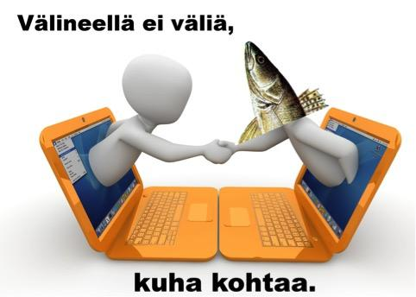

Slide 35

Kysymyksiä,
kommentteja, toiveita?
sara.peltola@
ohjausote.com
@Sara_Peltola
+358 40 745 8104

Slide 36
Lisälukemista kiinnostuneille
Peltola, Sara 2014. Ohjausvuorovaikutus Suunta-chatissa. “Kuinka voin pelkkien sanojen avulla välittää sitä myötätuntoa, jota oikeasti häntä kohtaan tunnen?” Luettavissa osoitteessa: http://urn.fi/urn:nbn:fi:uef-20150262
Adlington, Jethro 2009. Online Therapy. Reading Between the Lines. A Practical NLP Based Guide to Online Counselling and Therapy Skills. MX Publishing.
Jones, Gill & Stokes, Anne 2009. Online Counselling. A Handbook for Practitioners. Palgrave Macmillan.
Evans, Jane 2009. Online Counselling and Guidance Skills. A Practical Resource for Trainees and Practitioners. SAGE Publications.
Uski, Suvi 2015. Aitous verkkovuorovaikutuksessa: mitä ja miten? Teoksessa Verkko nuorten kertomana ja kokemana. Sivut 81-84. Verke - Verkkonuorisotyön valtakunnallinen kehittämiskeskus.

